Slide 1
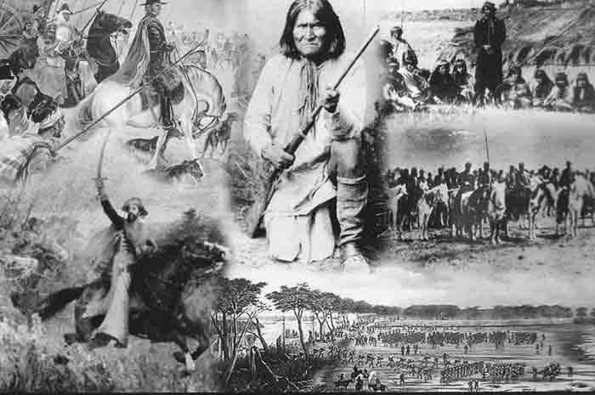
La conquista del desierto
1870-1880

Slide 2
Presidenti N. Avellaneda e J. Roca
General Roca, 1880 : "Sellaremos con sangre y fundiremos con el sable, de una vez y para siempre, esta nacionalidad argentina, que tiene que formarse, como las pirámides de Egipto, y el poder de los imperios, a costa de sangre y el sudor de muchas generaciones."

Slide 3
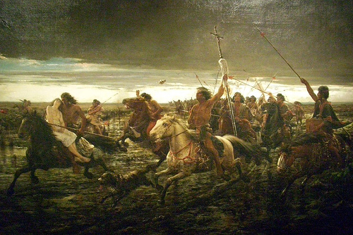
El malón

Slide 4
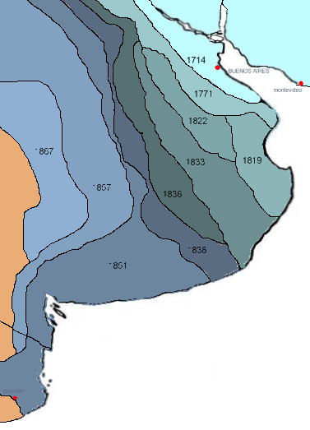
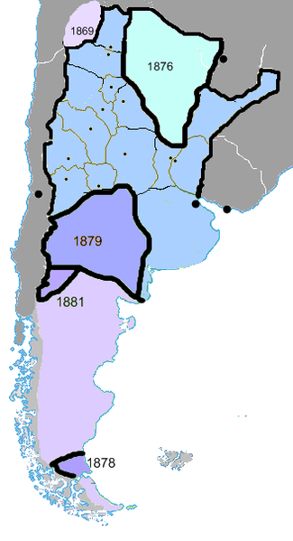
La frontera

Slide 5
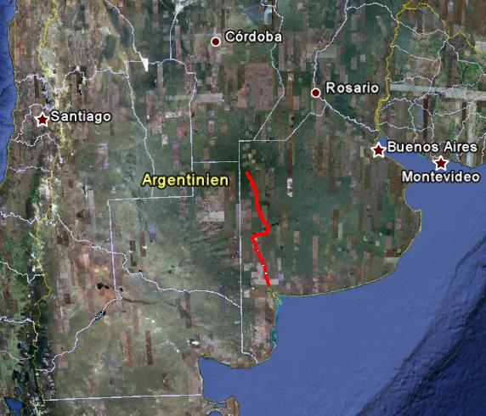
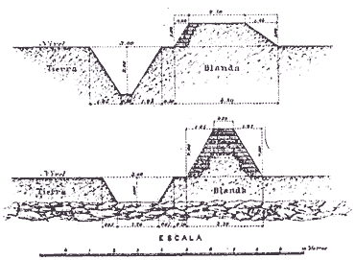
La zanja de Alsina

Slide 6
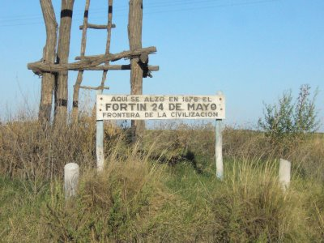
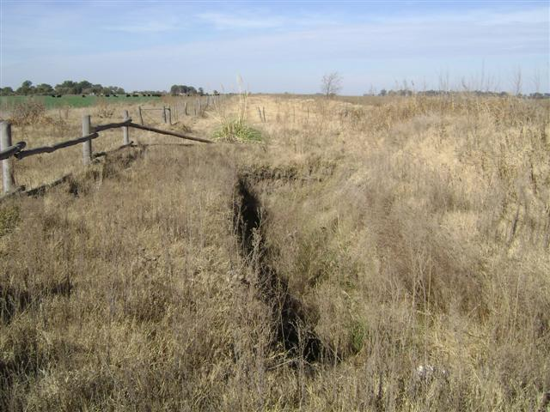
La zanja de Alsina

